Slide 1
Maquimetalica
Plan de Seguridad y Practica 1

Slide 2

Como parte del Sistema de Gestión de Seguridad de la Información, es necesario para la empresa hacer una adecuada gestión de riesgos que le permita saber cuáles son las principales vulnerabilidades de sus activos de información y cuáles son las amenazas que podrían explotar las vulnerabilidades.

Slide 3
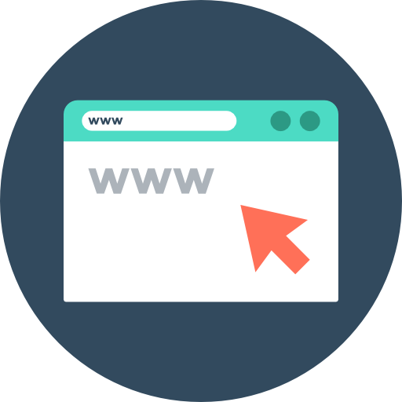

OBJETIVO:
“Integrar en su línea de producción un Sistema de Planificación Empresarial para maximizar su productividad y eficiencia, optimizando tiempos de entrega y ganancias”

Slide 4
Nota
El análisis de requerimientos, catálogos completos de riesgos/activos, simulaciones de riesgos, establecimiento de escenarios y el documento de política de Seguridad con los controles necesarios para asegurar la información se encuentran en dentro de la respectiva documentación.

Slide 5
¿Que tipo de información alimenta al sistema?
Información clasificada acerca de los clientes (datos personales).
Información acerca de los servicios ofrecidos.
Catálogos de almacén
Información contable
Información sobre los empleados

Slide 6
FASE 1
SE DEBEN IDENTIDICAR LOS PRINCIPALES ACTIVOS DE LA EMPRESA Y SU VALOR(VA).

Slide 7
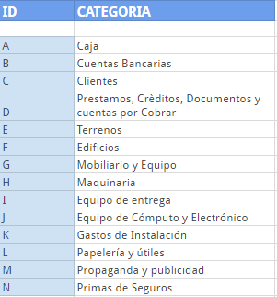
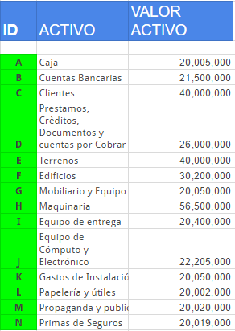
Se tomaron criterios tales como:
VA = Costo de adquisición + Costo de mantenimiento + Valor de la empresa en el mercado

Slide 8
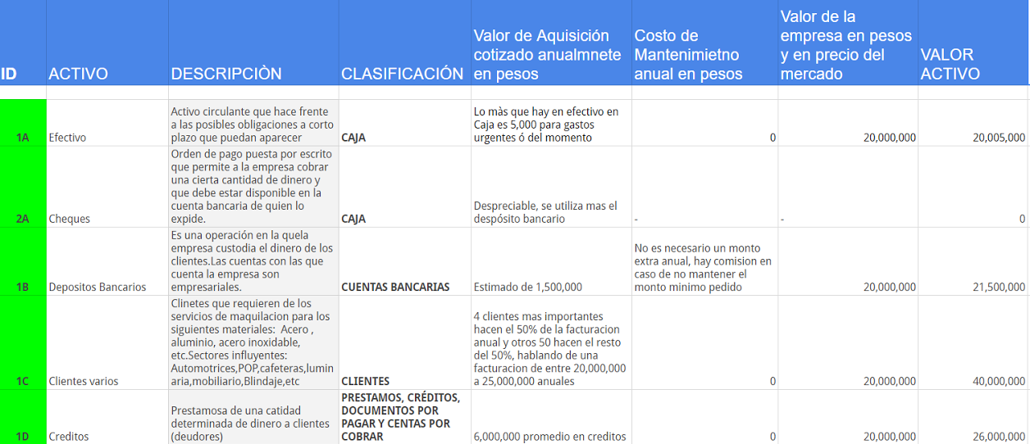
Tablas usadas para el calculo del valor del activo
ID | ACTIVO | DESCRIPCIÒN | CLASIFICACIÒN | VALOR DE ADQUISICIÒN EN PESOS | COSTO DE MANTENIMIENTO ANUAL EN PESOS | VALOR DE LA EMPRESA EN EL MERCADO | VALOR DEL ACTIVO

Slide 9
FASE 2
Se realizó un catálogo de Riesgos que nos ayudará a identificar riesgos y enlistarlos para posteriormente clasificarlos por activo

Slide 10
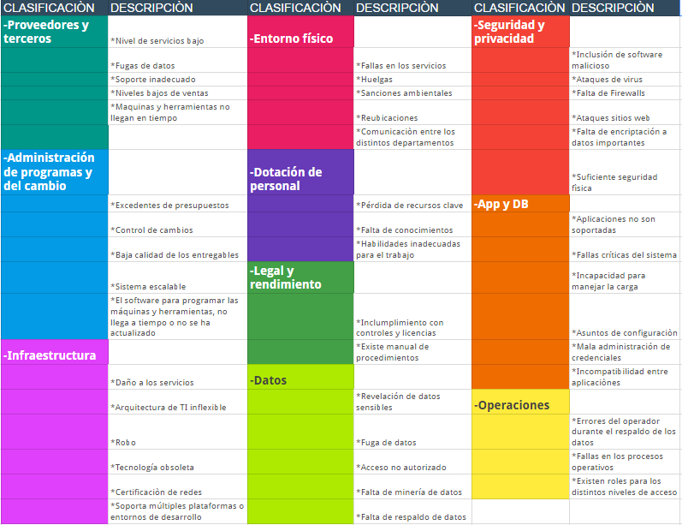

Slide 11
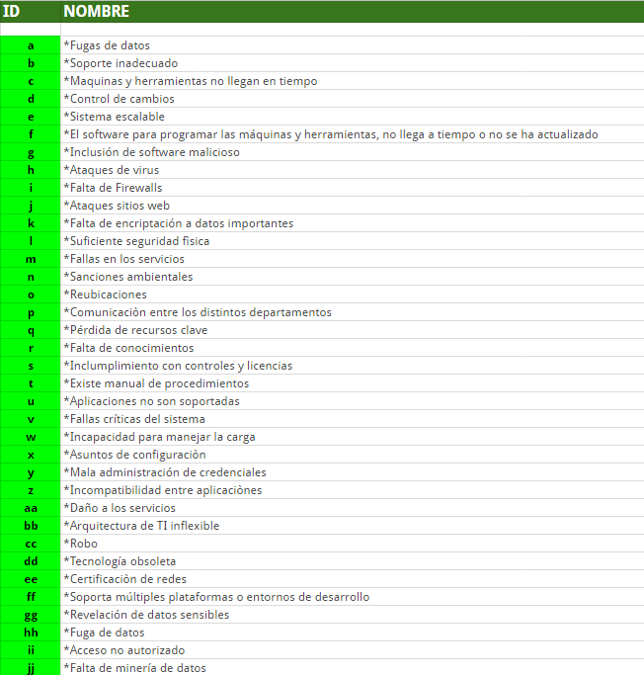


Slide 12
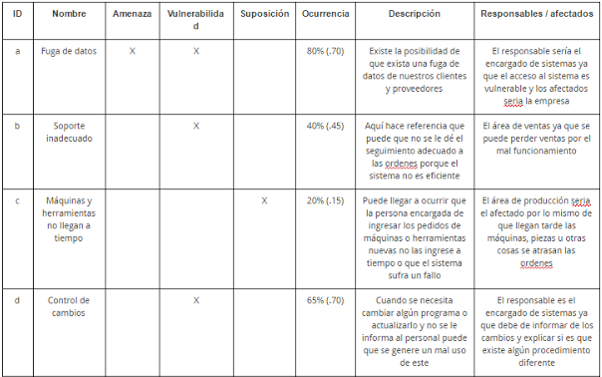
Tablas usadas para la clasificación y evaluación de riesgos
ID | NOMBRE | AMENAZA | VULNERABILIDAD | SUPOSICIÒN | OCURRENCIA | DESCRIPCIÒN | RESPONSABLES/ AFECTADOS

Slide 13
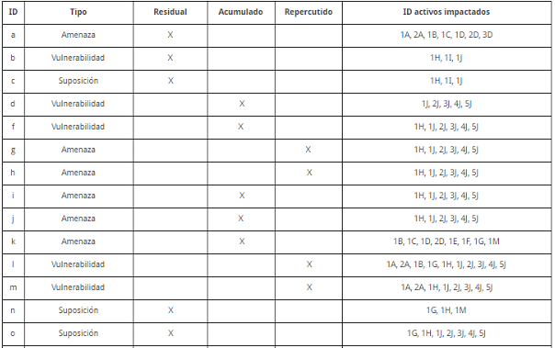
Tablas usadas para la clasificación y evaluación de riesgos
ID RIESGO | NOMBRE | TIPO | RESIDUAL | ACUMULADO | REPERCUTIDO | ID’S ACTIVOS IMPACTADOS

Slide 14
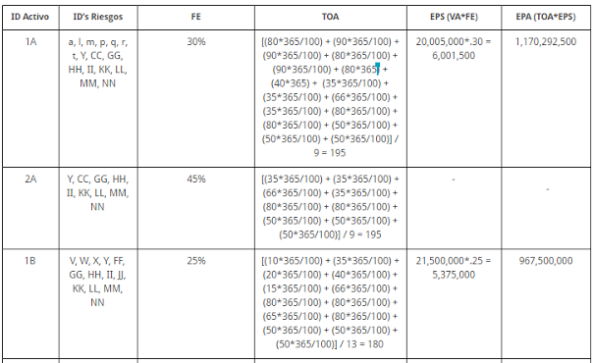
Tablas usadas para la clasificación y evaluación de riesgos
ID’S RIESGOS | ID ACTIVO | FE | TOA | EPS | EPA

Slide 15
FASE 3
Se realizaron una serie de escenarios donde se muestra lo que costaría el que sucedan , acciones preventivas y su costo tomando en cuenta el tiempo que se tardaría en volver a equilibrar todo de nuevo.

Slide 16
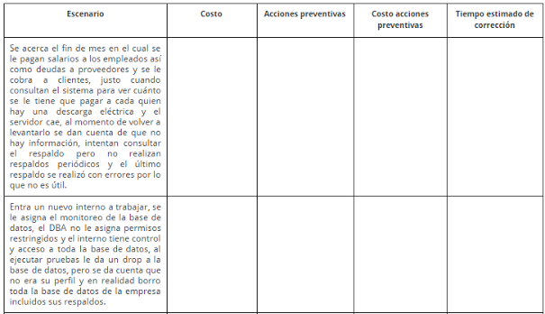
Tablas usadas para la formulación de posibles escenarios
ESCENARIO | COSTO | ACCIÒNES PREVENTIVAS | COSTO ACCIONES PREVENTIVAS | TIEMPO ESTIMADO

Slide 17
FASE 4
Todos este análisis nos lleba al centro del problema y a identificarlo. Hablaremos de las propuestas de solución y el costo que tendrían.

Slide 18
Propuestas de solución
Sobre la Infraestructura
Sobre el Sistema de Información
Crecer al doble el área de IT en espacio de trabajo y número de empleados.
Dar un espacio cerrado, ventilado, seguro, no a la vista, refrigerado y con llave al servidor.
Ordenar el cableado de redes.
Despejar el área, manteniendo un orden.
Mejorar la logística de distribución del aula de IT.
Instalar un ERP que concentra las tareas que el CRM ya hace sobre el control de inventario y facturación más módulos de ventas, dirección, contabilidad y finanzas, comercial y laboral.
Se propone contratar uno de Wolters Kluwer modelo a3ERP - base para PYMEs, que cuesta entre 100,000 y 400,000 pesos según qué tan complejo es , la cantidad de licencias que requieran y de seguridad, este ERP es de los que cobran menos por su costo de mantenimiento anual e incluyendo capacitación, integración y soporte técnico.

Slide 19
Estudio de Factibilidad
Haciendo uso de los resultados obtenidos en el Análisis de Riesgos es factible la integración de su Sistema CRM a un ERP, la integración de un CRM en un ERP se hace mediante un interfaz que gestiona los pedidos que se obtienen desde ventas para convertirlos en órdenes de servicio en la fábrica.
Un CRM es un sistema que permite gestionar clientes mientras que un ERP gestiona procesos. Un CRM es por lo tanto una herramienta imprescindible para la venta, el marketing y la atención al cliente mientras que un ERP lo es para la producción.
Un ERP está compuesto por varios módulos que se relacionan con las diversas áreas de la empresa, producción, logística, distribución, facturación y contabilidad son los módulos que generalmente más se instalan cuando una empresa implementa un ERP.
La factibilidad operativa y técnica resulta sumamente barata si se contrata personal no certificado es este tipo de sistemas y por lo tanto la factibilidad económica sería costeable, lo que pueda ser costoso finalmente es el costo de integración, es decir el tiempo que nos tome por no ser empresas dedicadas a instalar ERP sería una gran pérdida de ventas puesto que todo este tiempo no se tendría el servicio completo funcionando al 100, por esta razón se decide que es mejor contratar a una empresa dedicada a instalar ERP .

Slide 20
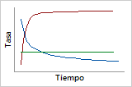
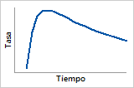
Gráficas
¿Qué es una gráfica de riesgo?
La gráfica de riesgo muestra la tasa de fallas instantánea para cada tiempo t.
Weibull
La función de riesgo puede ser constante, creciente o decreciente. Lognormal
La función de riesgo aumenta hasta un máximo, luego disminuye.

Slide 21
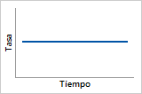
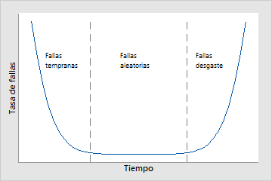
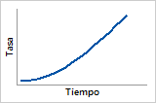
Normal
La función de riesgo es estrictamente creciente.
Exponencial
La función de riesgo siempre es constante.
Curva de bañera
Muchos productos tienen tasas de fallas que siguen la curva de la "bañera". La tasa de riesgo suele ser alta al principio, baja en el medio y nuevamente alta al final de la vida útil. Por esa razón, la curva resultante de los tres períodos de falla frecuentemente se asemeja a la forma de una bañera. El primer período con una tasa elevada de fallas comúnmente se conoce como la etapa de fallas prematuras. El período intermedio, en el que la tasa de fallas es baja, es la etapa de vida normal. El período final, en el que la tasa de fallas vuelve a aumentar, es la etapa de desgaste.

Slide 22

El proceso de análisis de riesgos es muy extenso y si en alguna de sus etapas no se realiza de forma organizada, esto puede llevar a un mal cálculo que nos daría falsa información acerca de qué tan impactante puede ser o no un riesgo, es por ello que hemos aprendido que tener una buena comunicación en cada fase del desarrollo del análisis de riesgos es sumamente importante.
Conclusión “1 parte”

Slide 23
Política de seguridad de la información
Practica 2

Slide 24
¿Como se implementaría el ERP?
Antes de iniciar la implementación se consideraran algunos aspectos:
Asegurarnos de contar con el compromiso de la dirección, al ser el eje central de la empresa y tener una visión global la participación es muy valiosa e importante.
Implementar un liderazgo integrador, involucrar a todas las áreas y todos los niveles de la organización, de esta manera los harás sentirse dueños y parte del proyecto.
Asignar recursos al proyecto (económico, humano, de infraestructura).
Definir de manera clara y funcional los procesos de la empresa.
Determinar objetivos y metas a alcanzar con este proyecto.
Asignar un administrador del proyecto interno que se asegure de dar seguimiento a los avances y compromisos del proyecto.
Tomar conciencia de los cambios en las tareas y responsabilidades, perfiles de los puestos y procesos los cuales surgen de la innovación tecnológica aplicada en la empresa.
Motivar al personal para que asistan y participen activamente en las sesiones de capacitación.

Slide 25
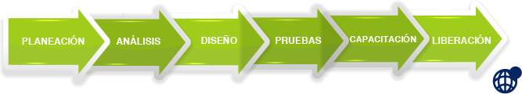
Etapas de la implementación:

Slide 26
PLANEACIÓN DEL PROYECTO ERP
El objetivo de esta etapa es poner en contacto al equipo con el de tu proveedor para que en conjunto definan la planeación definitiva y detallada del proyecto.

Slide 27
ANÁLISIS DEL PROYECTO ERP
En esta fase lo primordial será obtener la lista de requerimientos y funcionalidades acordadas de cada una de las áreas de la empresa para la implementación y así mismo dicho listado debe ser validado por cada responsable de área para proceder a la configuración de la solución de acuerdo a los procesos y procedimientos definidos.

Slide 28
DISEÑO DEL PROYECTO ERP
En esta etapa de la implementación de ERP se realiza la configuración de la solución de acuerdo a los procesos, procedimientos y requerimientos que en la etapa anterior se definieron.

Slide 29
PRUEBAS DEL PROYECTO ERP
Cuando se llega a este punto de la implementación, es el momento de validar si lo que se definió en el análisis y planeación va de acuerdo al resultado obtenido. Esto se logra realizando escenarios de las operaciones reales de la empresa en situaciones que recreen las circunstancias del día a día.

Slide 30
CAPACITACIÓN PARA UTILIZAR EL SITEMA ERP
Una vez realizadas las pruebas y mejoras, se procede a capacitar a todos los usuarios finales, aquí la motivación y participación de todos los involucrados muy importante ya que es cuando van a tener la experiencia real con el ERP y sobre todo se prepararán para dominar el uso de la solución.

Slide 31
LIBERACIÓN DEL PROYECTO
La etapa de liberación, que es la salida en vivo para que el personal pueda hacer uso de la herramienta en su totalidad con el apoyo del proveedor en la etapa inicial. Una vez terminada esta fase y cuando los usuarios ya manejan de manera eficiente la solución de acuerdo a las tareas asignadas, se inicia un proceso de mejora continua con el fin de optimizar el trabajo y obtener los resultados esperados en la etapa de preparación.

Slide 32
¿Como se implementaran las políticas de la información?
“Target normas: 27001 y 25999-2”
Se implementaran con 7 pasos…. Y algo mas:

Slide 33
Estudiar los requisitos
Primero debe estudiar muy detalladamente diversos requisitos: ¿Hay alguna legislación que requiera incluir algo específico por escrito? ¿O, tal vez, un contrato con su cliente? ¿O alguna otra política de alto nivel que ya exista en su organización?

Slide 34
Tomar en cuenta los resultados de su evaluación de riesgos
La evaluación de riesgos determinará qué temas debe abordar en su documento, pero también en qué grado; por ejemplo, es posible que necesite decidir si clasificará su información de acuerdo a su confidencialidad y, en ese caso, si necesita dos, tres o cuatro niveles de confidencialidad.

Slide 35
Optimizar y alinear sus documentos
Es mucho más sencillo administrar un documento, especialmente si el grupo de lectores al que se dirige es el mismo.

Slide 36
Estructurar el documento
Hay que tener cuidado de respetar las normas de su empresa para darle un formato al documento; es posible que ya haya una plantilla con fuentes, encabezados, pies de páginas y demás aspectos predeterminados.

Slide 37
Redactar el documento
El criterio general es que cuanto más pequeña sea la organización y menores sean los riesgos, menos complejo será su documento.

Slide 38
Conseguir la aprobación del documento
Si usted no es un funcionario de alto rango en su empresa, no tendrá autoridad para hacer cumplir este documento.

Slide 39
Capacitación y concienciación de sus empleados
Es muy importante explicarles a sus empleados por qué es necesaria esta política o procedimiento, por qué es bueno no solamente para la empresa sino también para ellos mismos.

Slide 40
Algo mas
Alguien debe velar por que este documento sea actualizado y mejorado, en caso contrario, nadie lo seguirá teniendo en cuenta; y esa persona es, generalmente, la misma que lo ha redactado.

Slide 41
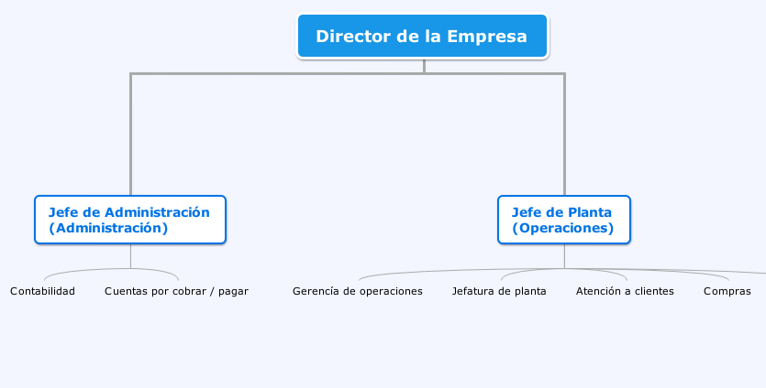
Organigrama

Slide 42
Instrumentos
...

